Slide 1
Notepad++教學
助教 林翰隆

Slide 2
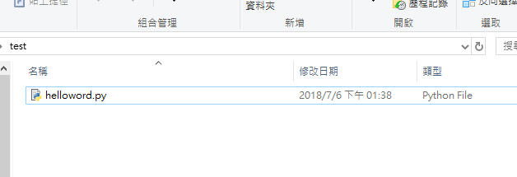
建立python檔

Slide 3
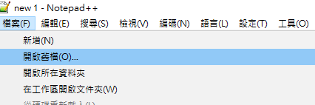
使用notepad++開啟python檔
點選檔案 > 開啟舊檔
到檔案所在路徑 > 點選檔案(.py檔) > 開啟

Slide 4
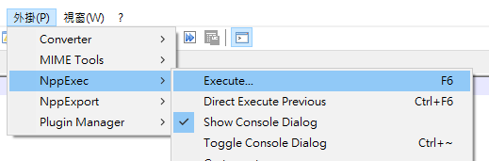
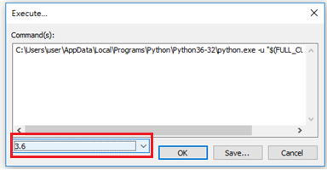

執行python
按f6 或是點選外掛 > NppExec > Execute
選擇編譯器，並點選ok
執行結果

Slide 5
補充
Notepad++環境安裝與python建置，參考(第4~7頁)
https://myweb.ntut.edu.tw/~jykuo/course/Python36_Intr_34.pdf
Notepad++ 7.4.2
goo.gl/FgDjQc

